Slide 1

ÉTICA EN EL SERVICIO PÚBLICO
SECRETARÍA ANTICORRUPCIÓN Y
BUEN GOBIERNO
Coordinación General Jurídica y de Transparencia

Slide 2

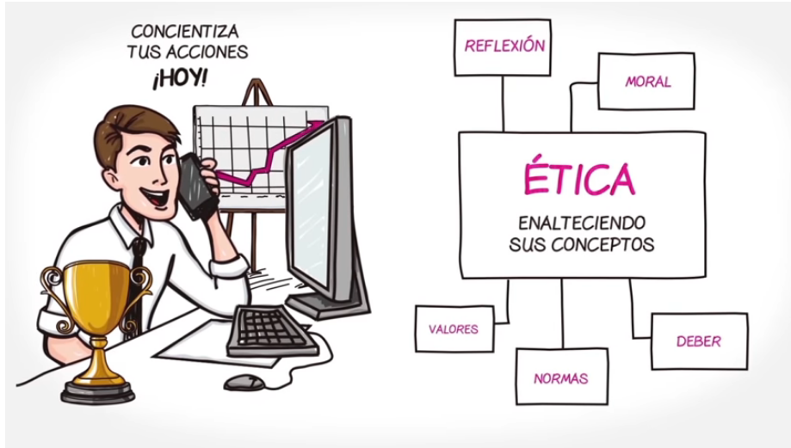

CÓDIGO DE ÉTICA
CÓDIGO DE CONDUCTA

Slide 3

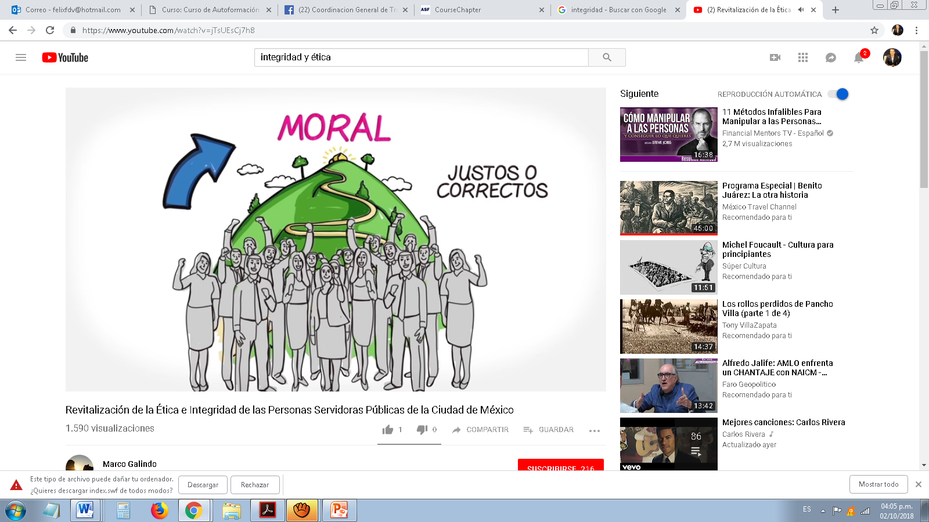
Conjunto de Normas y valores que una colectividad reconoce como Justos o Correctos
La sabiduría de saber que hacer en cada caso en concreto
Distinguir entre: Acciones correctas
Acciones Incorrectas

Slide 4
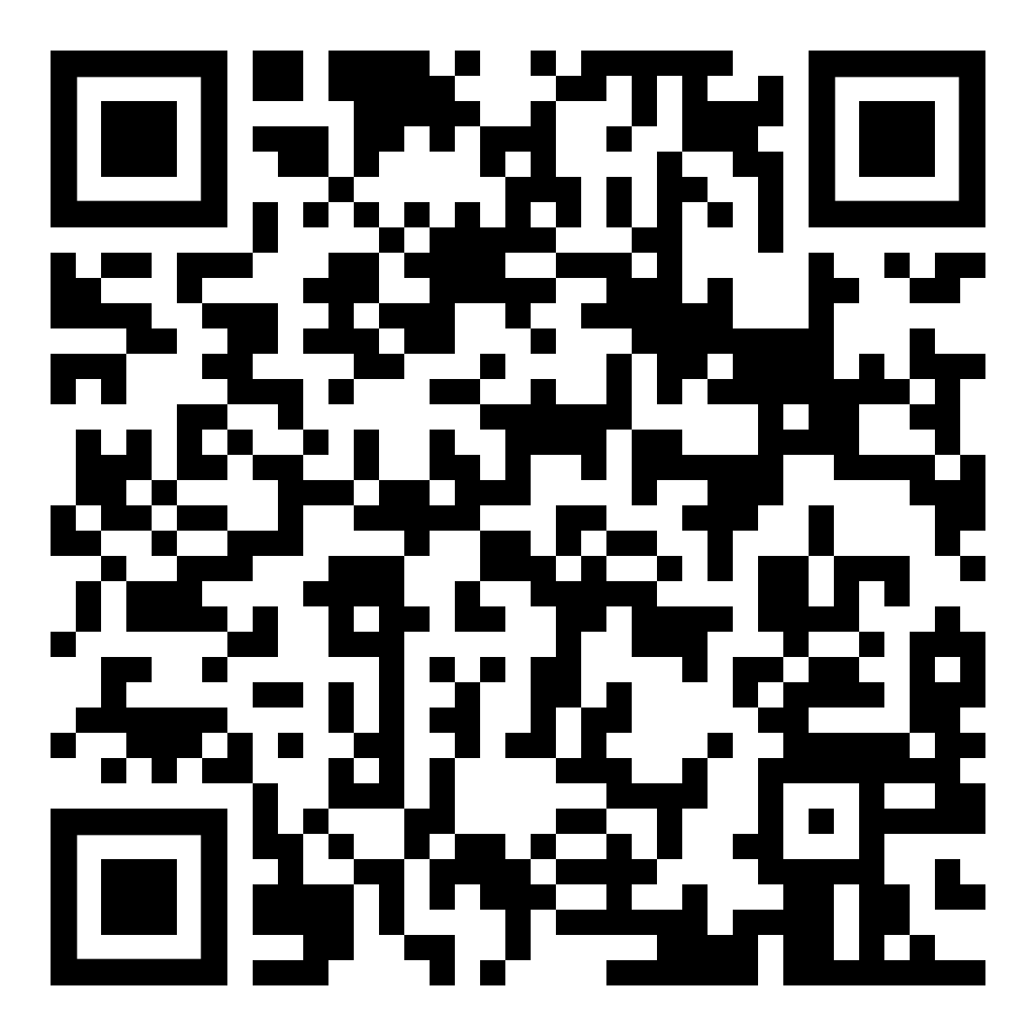
Comité Coordinador:
Encargado de la coordinación y eficacia del Sistema Estatal Anticorrupción:
* Artículo 10. Son integrantes del Comité Coordinador Estatal:
Un representante del Comité de Participación Ciudadana, quien lo presidirá;
El titular de la Auditoría Superior del Estado;
El titular de la Fiscalía Especializada en Combate a la Corrupción del Estado;
El titular de la Secretaría Anticorrupción y Buen Gobierno;
El Presidente del Tribunal de Justicia Administrativa y Anticorrupción del Estado
Tribunal de Disciplina Judicial del Poder Judicial del Estado
* LEY DEL SISTEMA ANTICORRUPCIÓN DEL ESTADO DE QUINTANA ROO
Última reforma publicada en el Periódico Oficial del Estado
el 21 de diciembre de 2023

Slide 5
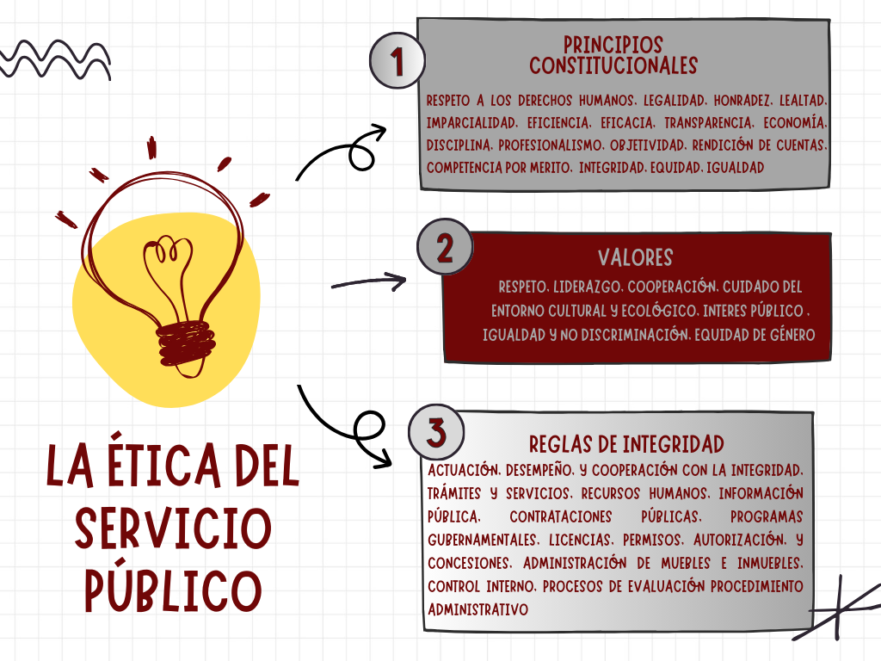

Slide 6

IMPERATIVO CONDICIONAL E IMPERATIVO CATEGÓRICO
Imperativos condicionales:
- De acuerdo a un proyecto o compromiso personal:
Ejemplo: debo hacer para …….
Imperativo Categórico:
El principio verdaderamente moral
- Desear que la conducta que realizamos se convierta en ley universal
“Yo deseo que la conducta que hago se convierta en ley universal”
Es el que no esta condicionado por nada, es mi libre decisión y no soy impulsado por el miedo o otra herramienta o medio de presión.

Slide 7

CÓDIGO DE ÉTICA CON PESPECTIVA
DE GENERO EN QUINTANA ROO
PUBLICADO 08 DE MARZO 2023 POE

Slide 8


ACOSO SEXUAL:
“Es una forma de violencia en la que no hay subordinación, pero sí existe un ejercicio abusivo de poder que conlleva a un estado de indefensión y de riesgo para la víctima”.
HOSTIGAMIENTO SEXUAL:
“De acuerdo con el artículo 13 de la Ley General de Acceso de las Mujeres a una Vida Libre de Violencia, es el ejercicio del poder en una relación de subordinación real de la víctima frente a quien agrede. Se expresa en conductas verbales y físicas, de connotación lasciva y relacionadas con la sexualidad.”

Slide 9

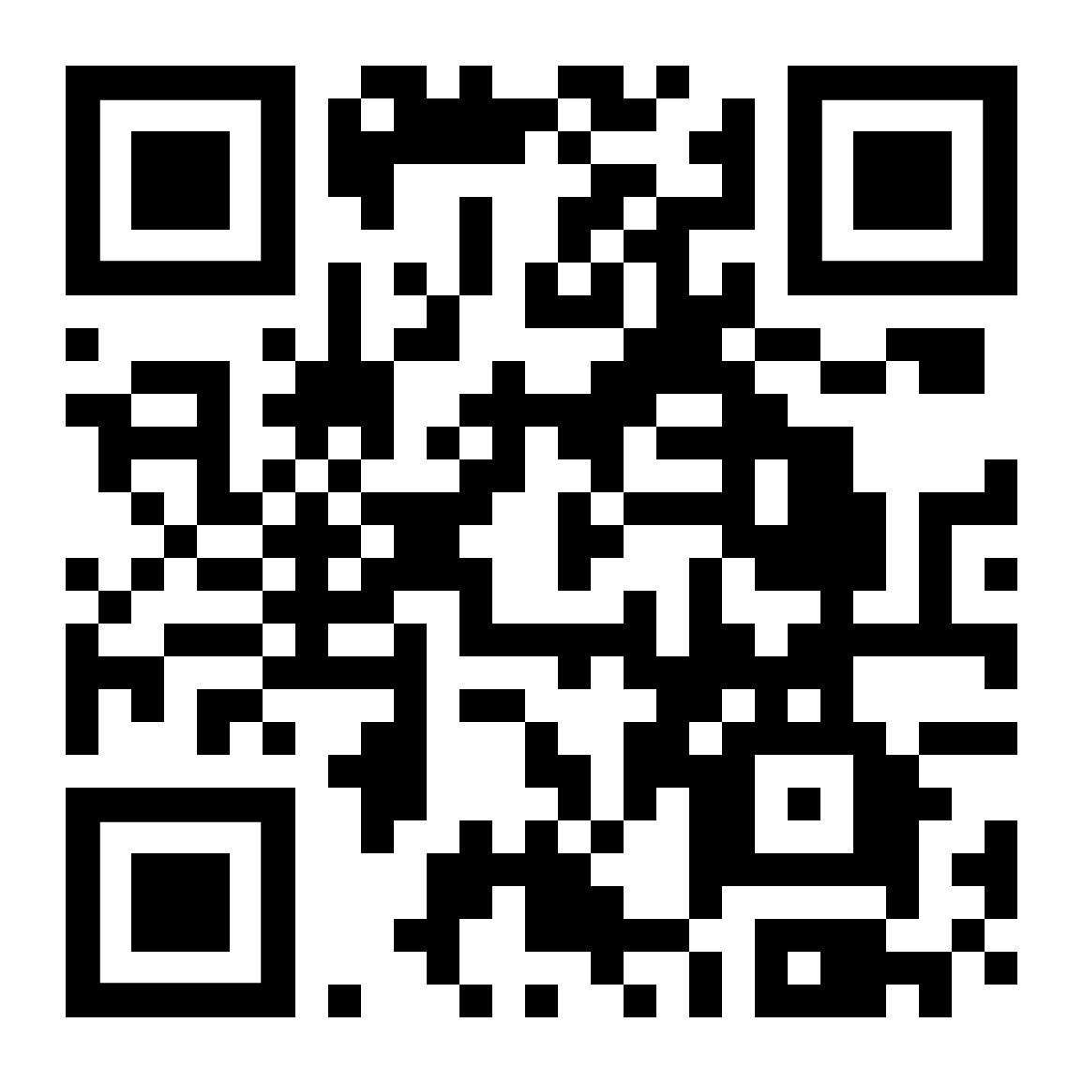
LEY GENERAL DE RESPONSABILIDADES
Artículo 91. Las denuncias podrán ser anónimas. En su caso, las autoridades investigadoras mantendrán con carácter de confidencial la identidad de las personas que denuncien las presuntas infracciones.
denuncia.qroo.gob.mx

Slide 10
FALTAS ADMINISTRATIVAS NO GRAVES
Las faltas administrativas no graves son actos u omisiones con los que se incumplan o transgredan las obligaciones previstas en los artículos 49 y 50 de la Ley General de Responsabilidades Administrativas siguientes:
Cumplir con las funciones, atribuciones y comisiones encomendadas, observando en su desempeño disciplina y respeto;
Denunciar los actos u omisiones que en ejercicio de sus funciones llegare a advertir, que puedan constituir faltas administrativas;
- Atender las instrucciones de sus superiores, que sean acordes con las disposiciones relacionadas con el servicio público;
- Presentar en tiempo y forma las declaraciones de situación patrimonial y de intereses;
- Supervisar que las y los servidores públicos sujetos a su dirección, cumplan con las obligaciones que los rigen;
- Rendir cuentas sobre el ejercicio de las funciones;
- Cerciorarse antes de la celebración de contratos de adquisiciones, arrendamientos, servicios, obra pública o para la enajenación de todo tipo de bienes que no se actualice un conflicto de interés, y

Slide 11
Las faltas administrativas graves en que puede incurrir una servidora o servidor público están previstas en los artículos 52 a 64 de la Ley General de Responsabilidades Administrativas y son:
Cohecho
Se incurre por: exigir, aceptar, obtener o pretender obtener, por sí o a través de terceros, con motivo de sus funciones, cualquier beneficio no comprendido en su remuneración como servidor/a público/a, que podría consistir en dinero; valores; bienes muebles o inmuebles, incluso mediante enajenación en precio notoriamente inferior al que se tenga en el mercado; donaciones; servicios; empleos y demás beneficios indebidos para sí o para su cónyuge, parientes, terceros con los que tenga una relación profesional, laboral o de negocios o para socios o sociedades de las que sean parte.
Peculado
Comete peculado: la o el servidor público que autorice, solicite o realice actos para el uso o apropiación para sí o para su cónyuge, parientes, terceros con los que tenga una relación profesional, laboral o de negocios o para socios/as o sociedades de las que sean parte, de recursos públicos, sean materiales, humanos o financieros, sin fundamento jurídico o en contraposición a las normas aplicables.
Desvío de recursos públicos
Es responsable del mismo la servidora o el servidor público que: autoriza, solicita o realiza actos para la asignación o desvío de recursos públicos, sean materiales, humanos o financieros, sin fundamento jurídico o en contraposición a las normas aplicables.

Slide 12
FALTAS ADMINISTRATIVAS GRAVES
Contratación indebida
La comete la servidora o el servidor público que: autoriza cualquier tipo de contratación, así como la selección, nombramiento o designación, de quien se encuentre impedido/a por disposición legal o inhabilitado/a por resolución de autoridad competente para ocupar un empleo, cargo o comisión en el servicio público o inhabilitado/a para realizar contrataciones con los entes públicos, siempre que en el caso de las inhabilitaciones, al momento de la autorización, éstas se encuentren inscritas en el Sistema Nacional de Servidores Públicos y Particulares Sancionados de la Plataforma Digital Nacional.
Conflicto de Interés
Tráfico de influencias Incurre en ella la servidora o el servidor público que: utiliza la posición que su empleo, cargo o comisión le confiere para inducir a que otro/a servidor/a público/a efectúe, retrase u omita realizar algún acto de su competencia, para generar cualquier beneficio, provecho o ventaja para sí o para su cónyuge, parientes, terceras personas con las que tenga una relación profesional, laboral o de negocios o para socios/as o sociedades de las que sean parte.

Slide 13

Las sanciones administrativas para los servidores públicos o servidor público están previstas en los artículos 78 a 80 de la Ley General de Responsabilidades Administrativas y son:
Las sanciones administrativas que imponga el Tribunal a los Servidores Públicos, derivado de los procedimientos por la comisión de faltas administrativas graves, consistirán en:
Suspensión del empleo, cargo o comisión.
Destitución del empleo, cargo o comisión.
Sanción económica.
Inhabilitación temporal para desempeñar empleos, cargos o comisiones en el servicio público y para participar en adquisiciones, arrendamientos, servicios u obras públicas.

Slide 14

Capítulo II
DE LA INTEGRIDAD DE LAS PERSONAS MORALES ESTABLECIDA EN LA LEY GENERAL DE RESPONSABILIDADES ADMINISTRATIVAS
Artículo 25. En la determinación de la responsabilidad de las personas morales a que se refiere la presente Ley, se valorará si cuentan con una política de integridad. Para los efectos de esta Ley, se considerará una política de integridad aquella que cuenta con, al menos, los siguientes elementos:
Un manual de organización y procedimientos.
Un código de conducta.
Sistemas adecuados y eficaces de control, vigilancia y auditoría.
Sistemas adecuados de denuncia.
Sistemas y procesos adecuados de entrenamiento y capacitación respecto de las medidas de integridad.
Políticas de recursos humanos tendientes a evitar la incorporación de personas que puedan generar un riesgo a la integridad de la corporación.
Mecanismos que aseguren en todo momento la transparencia y publicidad de sus intereses.

Slide 15

Capítulo III
SANCIONES POR FALTAS DE PARTICULARES ESTABLECIDOS ES LA LEY GENERAL DE RESPONSABILIDADES ADMINISTRATIVAS
Artículo 81. Las sanciones administrativas que deban imponerse por Faltas de particulares por comisión de alguna de las conductas previstas en los Capítulos III y IV del Título Tercero de esta Ley, consistirán en:
I. TRATANDOSE DE PERSONAS FÍSICAS:
Sanción económica por el equivalente a la cantidad de cien hasta ciento cincuenta mil veces el valor diario de la Unidad de Medida y Actualización.
Inhabilitación temporal para participar en adquisiciones, arrendamientos, servicios u obras públicas.

Slide 16
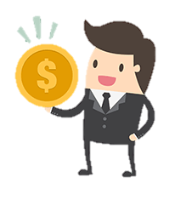
Capítulo III
SANCIONES POR FALTAS DE PARTICULARES ESTABLECIDOS ES LA LEY GENERAL DE RESPONSABILIDADES ADMINISTRATIVAS
II. Tratándose de personas morales:
Sanción económica que podrá alcanzar hasta dos tantos de los beneficios obtenidos, en caso de no haberlos obtenido, por el equivalente a la cantidad de mil hasta un millón quinientas mil veces el valor diario de la Unidad de Medida y Actualización.
Inhabilitación temporal para participar en adquisiciones, arrendamientos, servicios u obras públicas.
La suspensión de actividades.
Disolución de la sociedad respectiva.

Slide 17
GRACIAS POR SU ATENCIÓN !!
MTRO. FÉLIX DÍAZ VILLALOBOS
Cel.: 9985770191
COORDINACIÓN GENERAL JURÍDICA Y DE TRANSPARENCIA
DIRECCIÓN:
AV. 16 DE SEPTIEMBRE No.95
ENTRE PLUTARCO ELÍAS CALLES E IGNACIO ZARAGOZA
COLONIA: CENTRO C.P. 77090
CHETUMAL, QUINTANA ROO, MÉXICO
TEL.: (983) 129 3258
Correo: transparencia.sabgob@gmail.com
Página Web: transparencia.qroo.gob.mx

